Slide 1



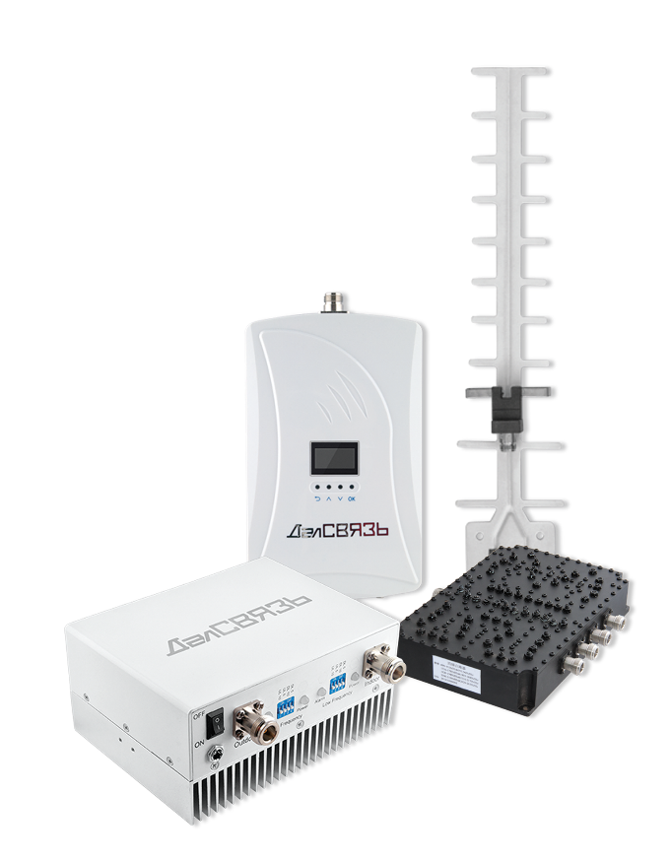


Надежная альтернатива импортным системам усиления
сотовой связи и мобильного интернета

Slide 2


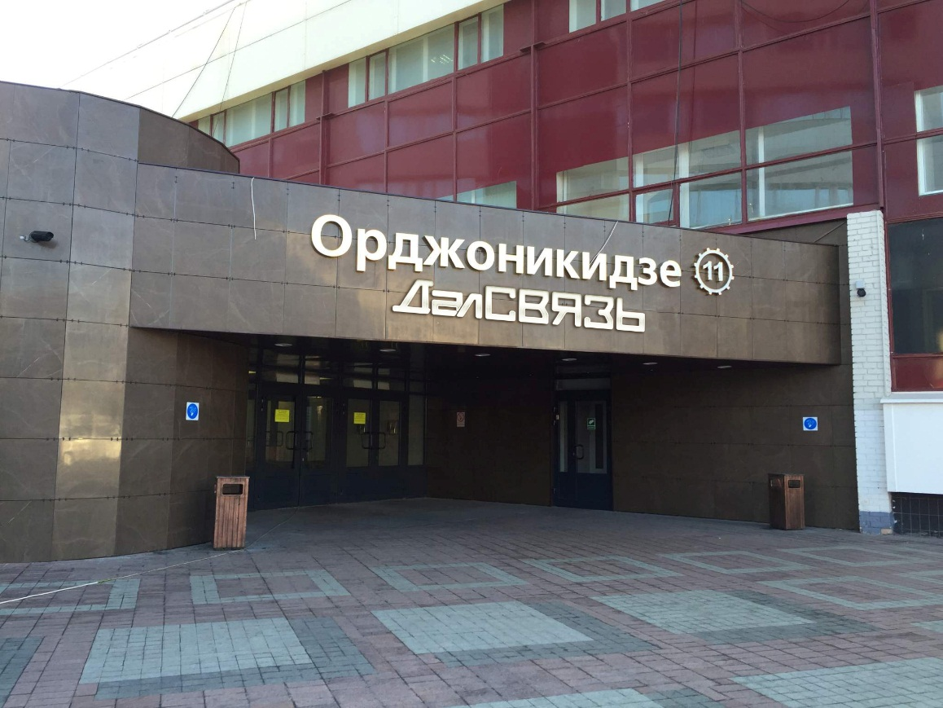
Информация о компании
Компания ДалСВЯЗЬ является производителем систем усиления сигналов мобильных сетей операторов связи на территории Российской Федерации. Мы успешно работаем в сфере производства микроволнового оборудования с 1998 года. Головной офис компании находится в г. Москва.

Slide 3














Деятельность компании в сфере усиления сигналов связи
Компания ДалСВЯЗЬ производит оборудование систем усиления сигналов мобильных сетей операторов связи на территории РФ. Мы усиливаем сигнал:
в многоэтажных зданиях
в частных домах и дачах
в торговых и бизнес центрах
на подземных паркингах и цокольных этажах в транспортных средствах

Slide 4




Наши преимущества
Высокое качество продукции ДалСВЯЗЬ проверено временем: мы занимаемся производством и поставкой оборудования более 19-ти лет
Низкая стоимость в сравнении с аналогами: наш многолетний опыт позволяет добиваться оптимизации в соотношении цена-качество, убирая все лишнее без потери качества
Гарантия 2 года, расширенная гарантия 5 лет и сервис гарантийной замены – это непосредственное подтверждение высокого уровня качества TM ДалСВЯЗЬ
Возможность возврата оборудования в течение 3х месяцев для комфортного формирования и корректировки складской программы наших клиентов

Slide 5




Наши преимущества
Клиентская поддержка: клиентоориентированные менеджеры и опытные инженеры всегда готовы ответить на Ваши вопросы
Собственный сервис: ремонт оборудования осуществляют 3 штатных сервис-инженера; сервис горячей замены для срочных проектов.
Маркетинг: штатные маркетологи и дизайнеры окажут Вам поддержку в креативном продвижении и рекламе продукции ДалСВЯЗЬ
Региональные склады в Екатеринбурге, Новосибирске, Пятигорске, Краснодаре, Крыму – теперь мы стали к Вам значительно ближе.

Slide 6

Дополнительная прибыль вашей компании. Как зарабатывать больше с новым направлением деятельности.
Мы предоставим Вам комфортные условия развития направления «Усиление Сотовой Связи», чтобы ваша компания смогла максимально быстро ощутить прибыль от нового направления деятельности.
Отсутствие наценок по регионам
Продажа продукции только напрямую, минуя цепь
посредников
Отсутствие нецелевых расходов и
реструктуризация производства помогают
снизить стоимость
продукции для конечного
потребителя
Отсутствие агрессивной маркетинговой политики: мы не будем навязывать вам обязательный объем продаж
Гарантийные сроки и развитое пост- продажное обслуживание

Slide 7
Дилерская политика.
Сотрудничество с компанией производителем и наличие уникального предложения в регионе!
Выгодная и фиксированная ценовая политика
Помощь в составлении предложений и подборе оборудования
Корректная дилерская политика
Собственный сервис центр и техническая поддержка
Всегда наличие оборудования на складе
Рекламная поддержка
Все оборудование обладает сертификатами РОСТЕСТ
Наличие сертификатов таможенного союза
Быстрая доставка
Бесплатное обучение

Slide 8
Процесс монтажа от А до Я.
1. Радио-разведка
2. Проектирование
3. Монтаж внешней антенны на стене или на крыше дома
4. Заведение кабеля от антенны внутрь помещения
5. Прокладка кабеля
6. Обжим кабеля
7. Установка внутренних антенн
8. Установка усилителя
9. Подключение и настройка усилителя

Slide 9


Мощность GSM усилителя – лучше иметь запас
Если в зимний период вы установите в загородном доме усилитель сотового сигнала небольшой мощности. Уже весной может возникнуть проблема с доступом сотового сигнала, поскольку ещё недавно голые ветви деревьев покроются листвой. Поэтому необходимо выбирать репитер с достаточным запасом мощности.

Slide 10
Модельный ряд ДалСВЯЗЬ
В 2014 году мы разработали современные модели усилителей сотовой связи и интернета, работающих в стандартах EGSM, GSM, DCS, 3G, 4G.
На сегодняшний день, продуктовая линейка торговой марки ДалСВЯЗЬ включает все необходимое для решения самого широкого спектра задач по усилению сотового сигнала. Это одночастотные и мультидиапазонные широкополосные репитеры и антенны, делители мощности и комбайнеры, кабель, разъемы и оборудование для радиоразведки и монтажа.

Slide 11

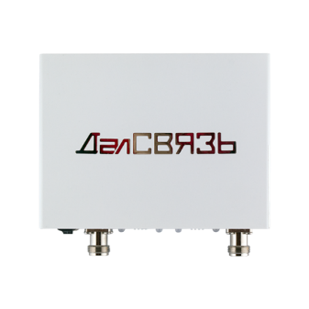
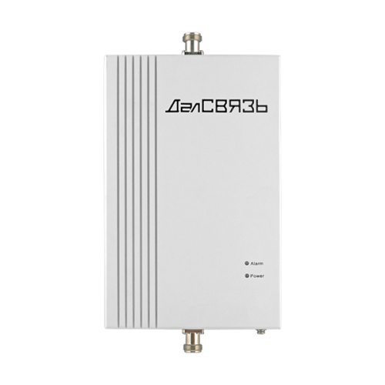
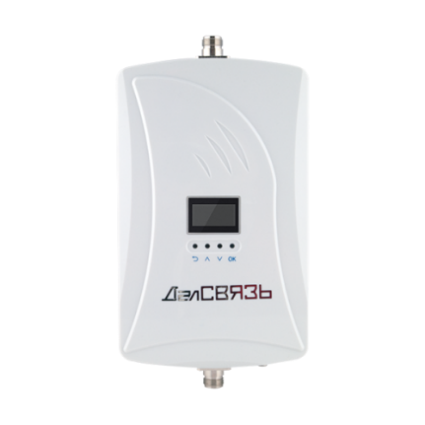
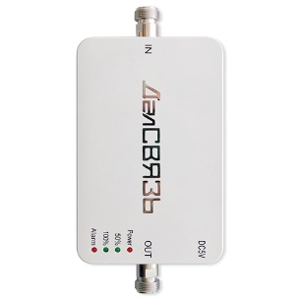
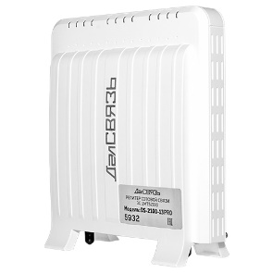
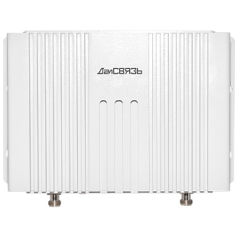
Модельный ряд ДалСВЯЗЬ
900 МГц
900/1800
900 МГц
900 МГц
900 МГц
900 МГц
1800 МГц
900/2100
1800 МГц
2600 МГц
1800 МГц
1800 МГц
2100 МГц
1800/2100
2100 МГц
900/1800
2100 МГц
2100 МГц
900/1800
2600 МГц
900/2100
2600 МГц
900/2100
3band
3band
900/2100
DS-x-10
DS-x-17
DS-x-20
DS-x-23
DS-x-13 PRO
DS-x-23 PRO

Slide 12

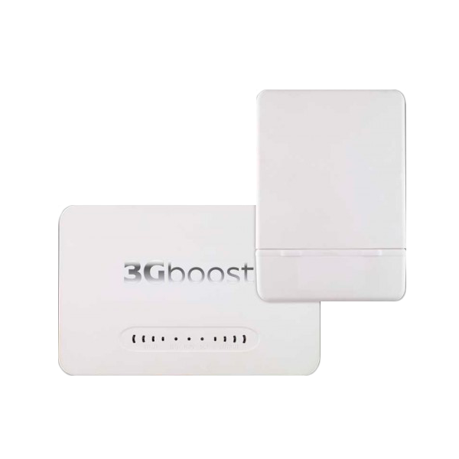
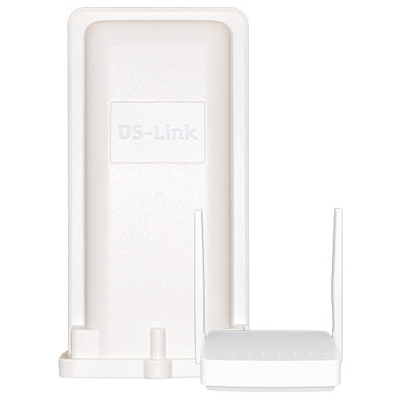




Модельный ряд ДалСВЯЗЬ
ds-link
900 МГц
2100 МГц
800/900/1800/2100/2600
DS-900-20i
DS-2100-20i
DS-4G-5kit

Slide 13


Модельный ряд ДалСВЯЗЬ
Типовые комплекты
40 различных вариантов
900 МГц
900/1800
900/2100
1800 МГц
1800/2100
2100 МГц
2100/2600

Slide 14
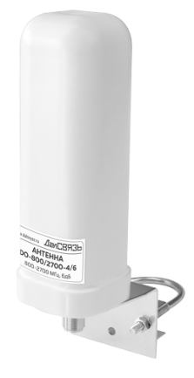
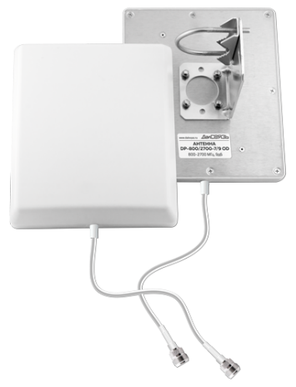
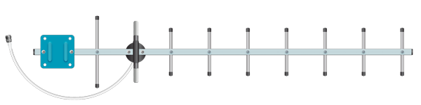
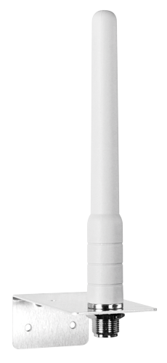

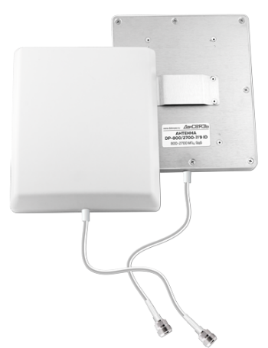


Модельный ряд ДалСВЯЗЬ
Антенны
УЛИЧНЫЕ
КОМНАТНЫЕ

Slide 15
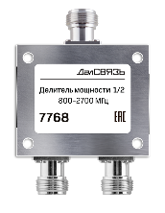
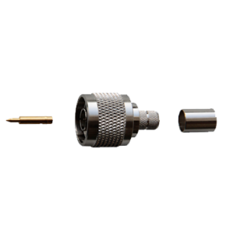
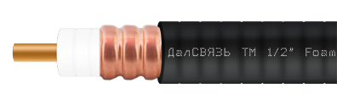
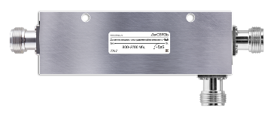
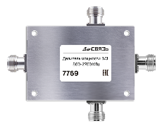
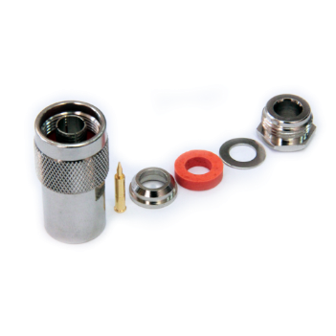
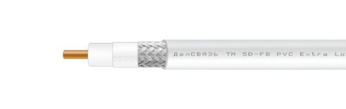
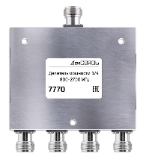
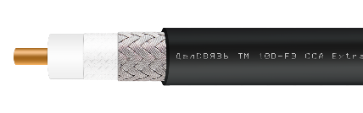
Модельный ряд ДалСВЯЗЬ
Кабель
Разъемы
Делители
Аксессуары
5D-FB
5D
Coup 5db
Dir 2way
Кронштейны и мачты
8D-FB
8D
Coup 7db
Dir 3way
Грозозащита
10D-FB
10D
Coup 10db
Dir 4way
Нагрузка
1/2
1/2
Coup 15db
Аттенюаторы
Комбайнеры
Переходники

Slide 16



далсвязь.рф
+7 (495) 120 35 51 opt@dalsvyaz.ru

